Slide 1
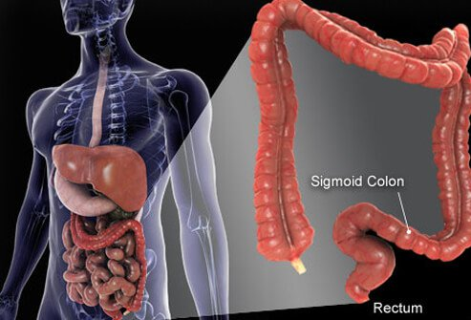
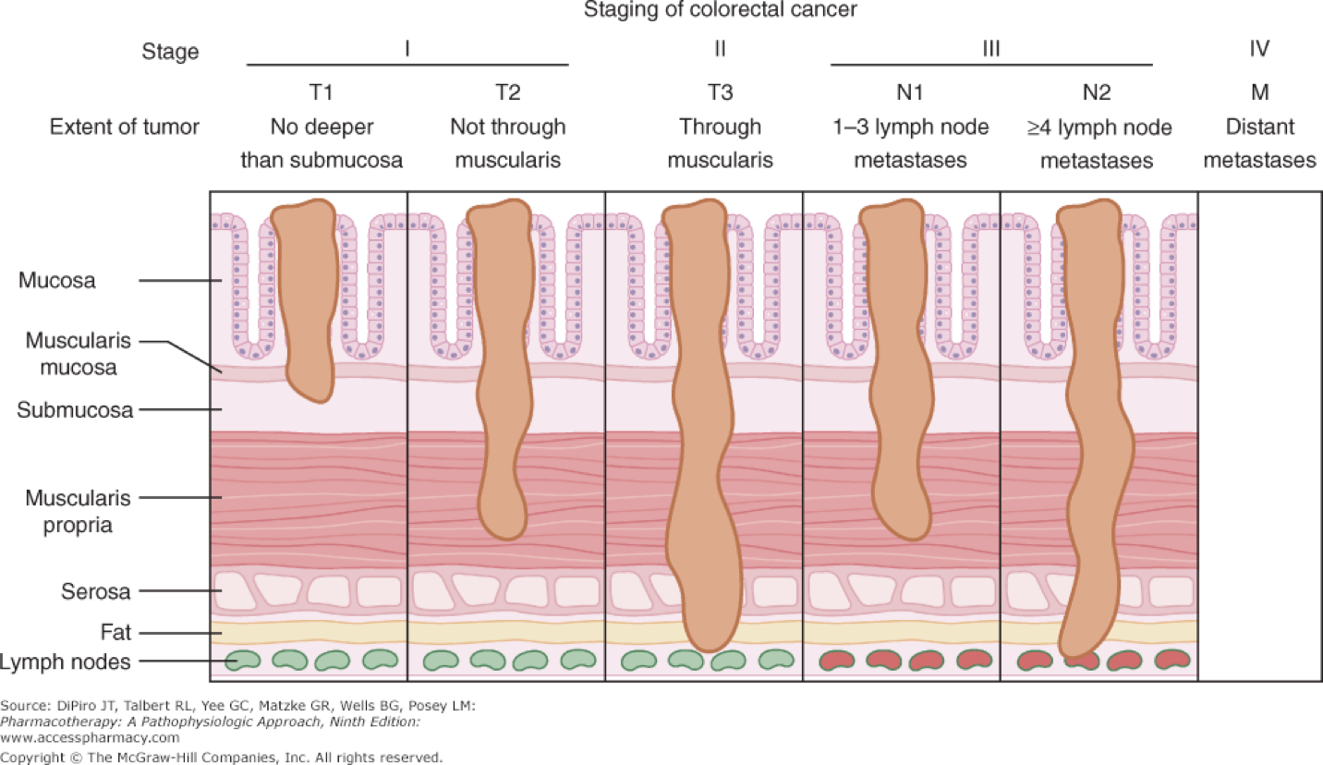
Uvod
smanjene sposobnosti prenošenja kisika (oksiformnosti) krvi.
nastaju zbog smanjenja broja eritrocita ili smanjene količine hemoglobina u jedinici volumena krvi.
kod pacijenata sa CRC-om uglavnom je uzrokovana krvarenjem iz tumora
najmanje trećina pacijenata sa kolorektalnim karcinomom koji se operišu su anemični preoperativno
preoperativna anemija, čak i blagog stepena, povezana je sa povećanim rizikom od morbiditeta i 30-dnevnog mortaliteta
može negativno uticati na postoperativni ishod
Anemija
Patološki stadiji bolesti
DEFINICIJA PROBLEMA
Karcinom debelog crijeva na globalnom nivou predstavlja treći najčešće dijagnosticirani karcinom i u muškaraca i u žena
Colorectal Cancer Statistics, 2017 CA: Cancer J Clin.
1.65 milijuna novih slučajeva
855 hiljada smrtnih slučajeva
TNM klasifikacija
Postavlja se pitanje da li stadij kolorektalnog karcinoma ima uticaja na razvoj anemije i težinu njene ispoljenosti u bolesnika sa karcinomskom bolesti debelog crijeva?

Slide 2











